Slide 1
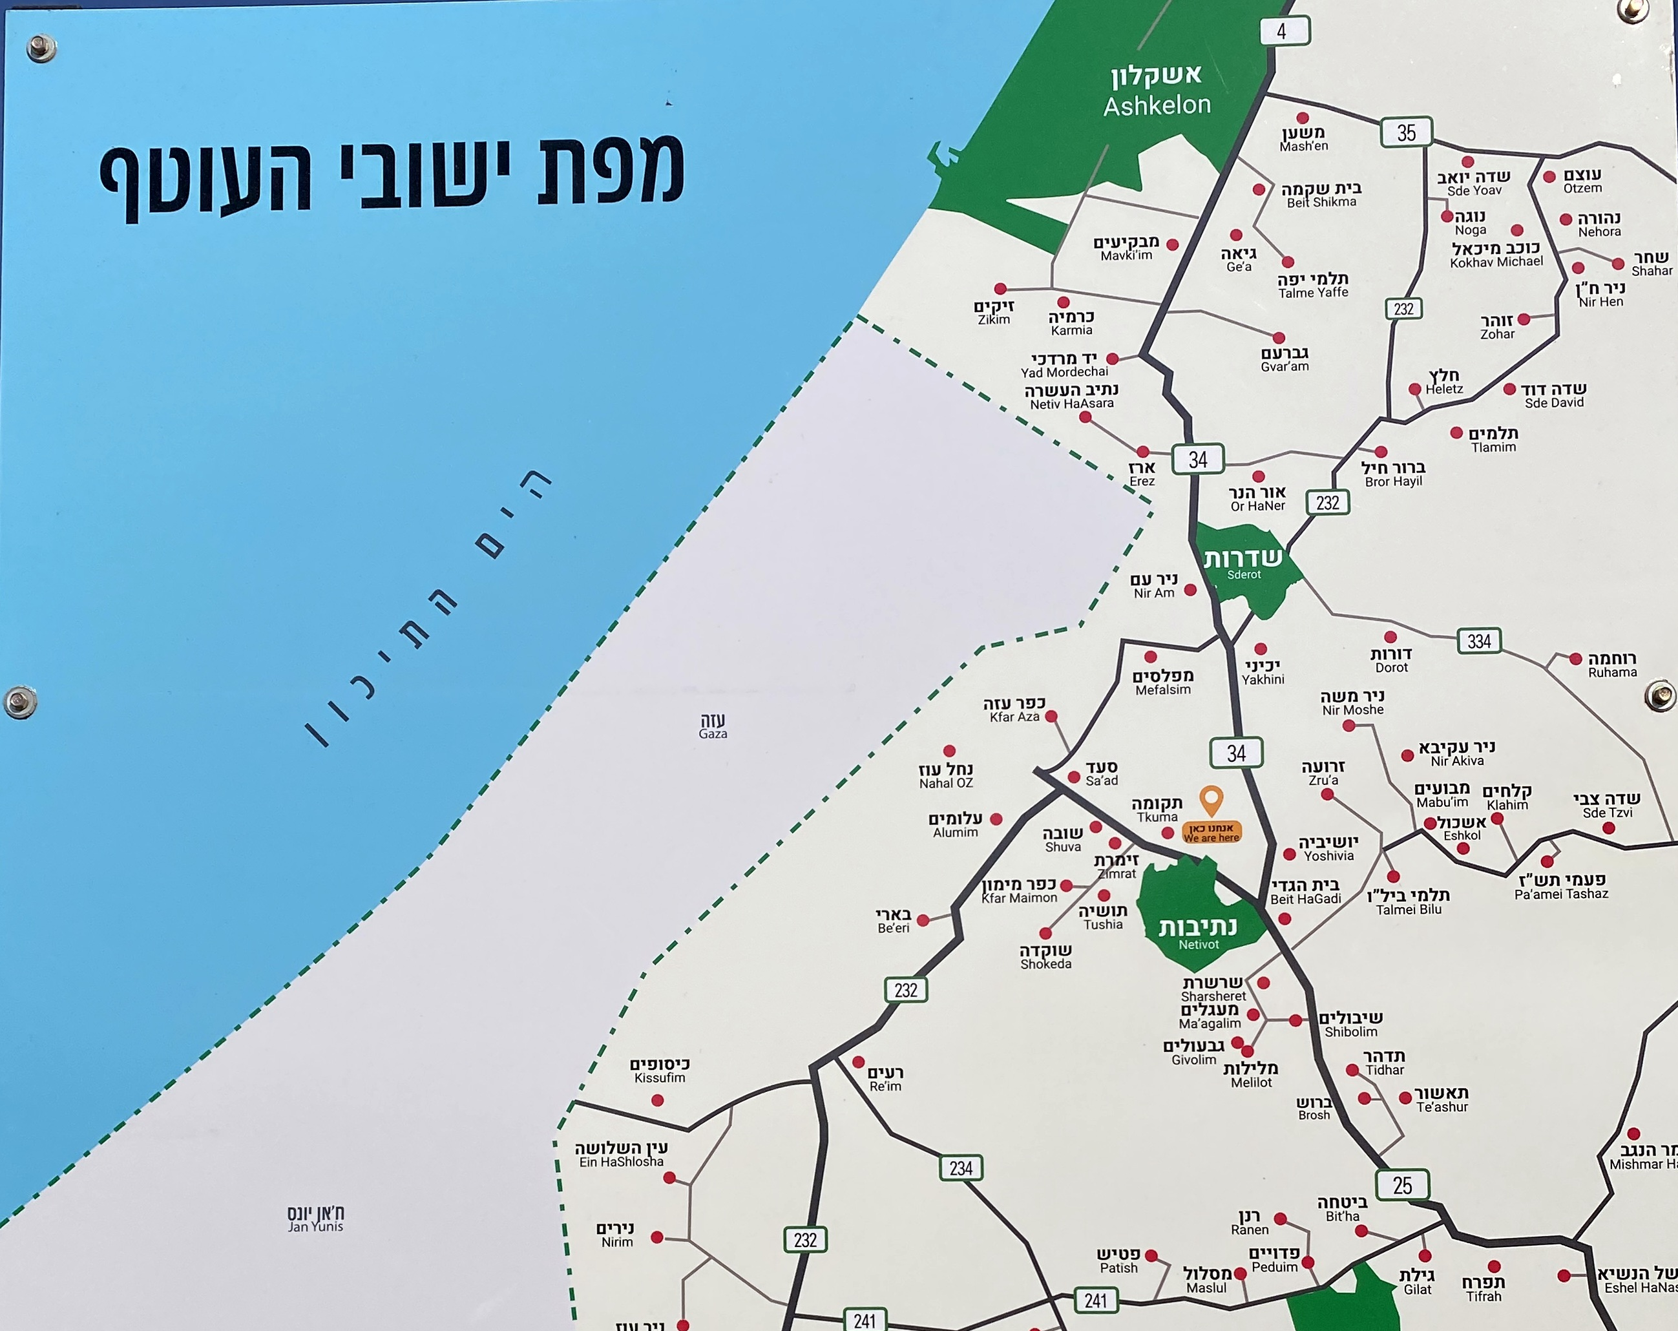
ההתיישבות בנגב המערבי

Slide 2
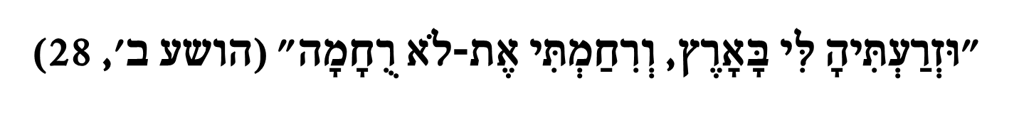
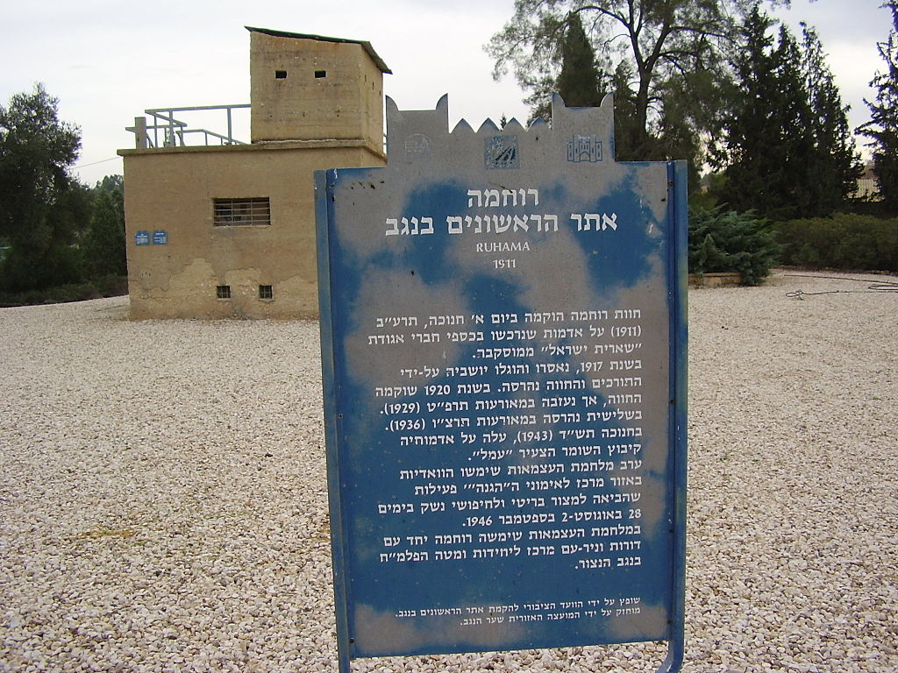
תחילת ההתיישבות בנגב המערבי – בדגש עוטף עזה

Slide 3
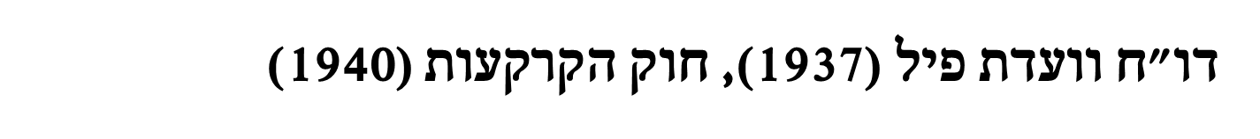
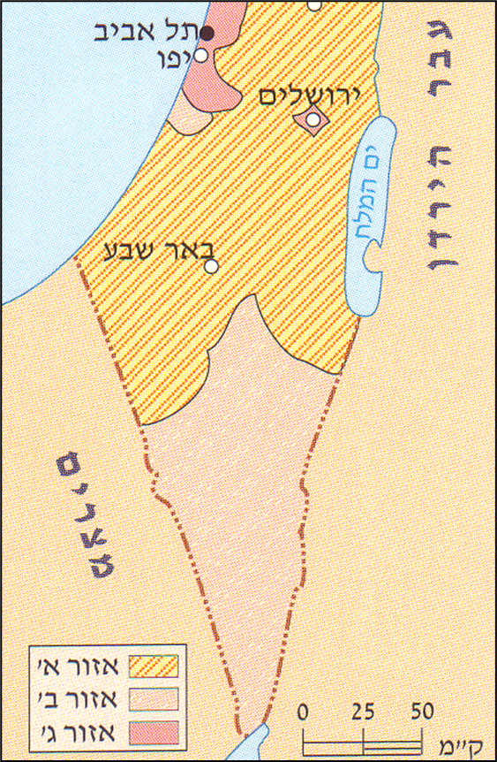
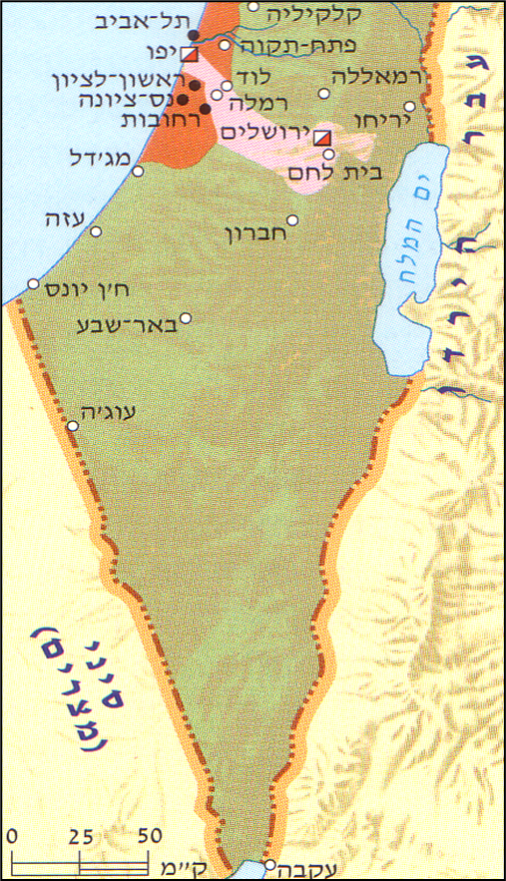

Slide 4
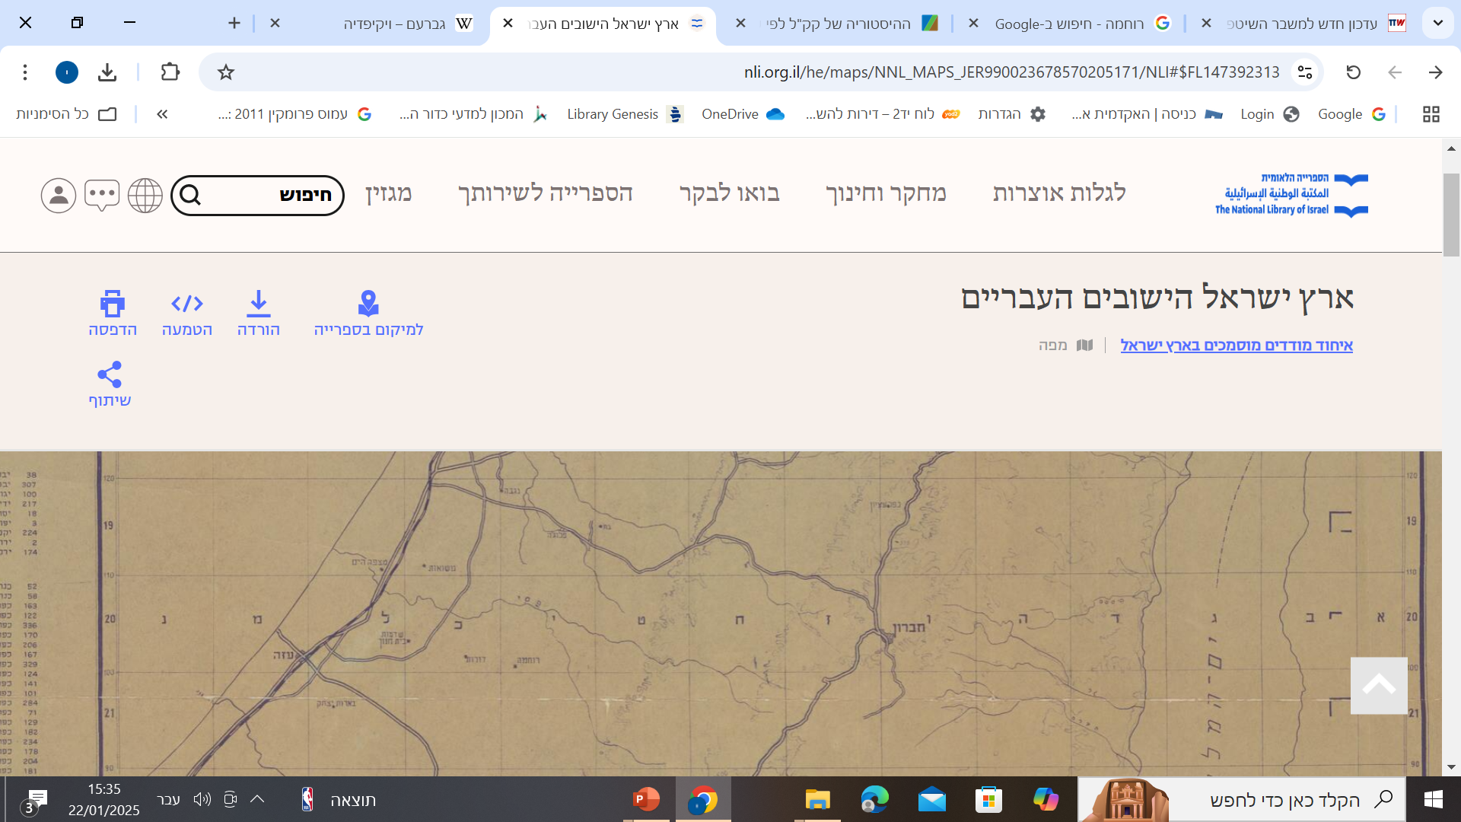
התיישבות 1941-1943
דורות – 1941 ע"ש משפחתו של דוב הוז
בארות יצחק – ינואר 1943.
רוחמה – 1943 מוקמת מחדש – במסגרת תוכנית המצפים.
ניר עם – הקמה ינואר 1943 בשם בית חאנון, באותה שנה שונה לשדמות, וב – 1946 לניר עם.
גבר עם - הקמה 1942, בתחילה נקראה משואות, 1945 הוחלף השם לגבר עם.
אדיר עם/מצפה הים – דצמבר 1943, ב - 1946 הוחלף לשם יד מרדכי.
מפה משנת 1944

Slide 5

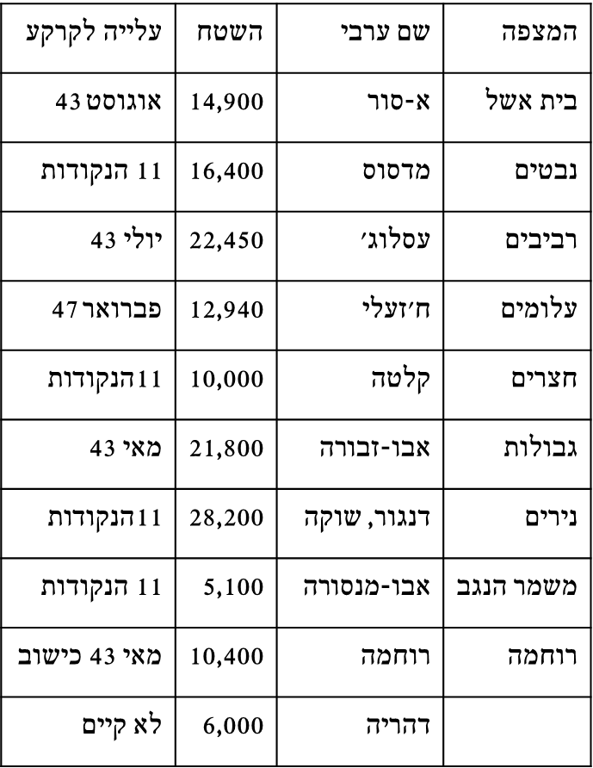
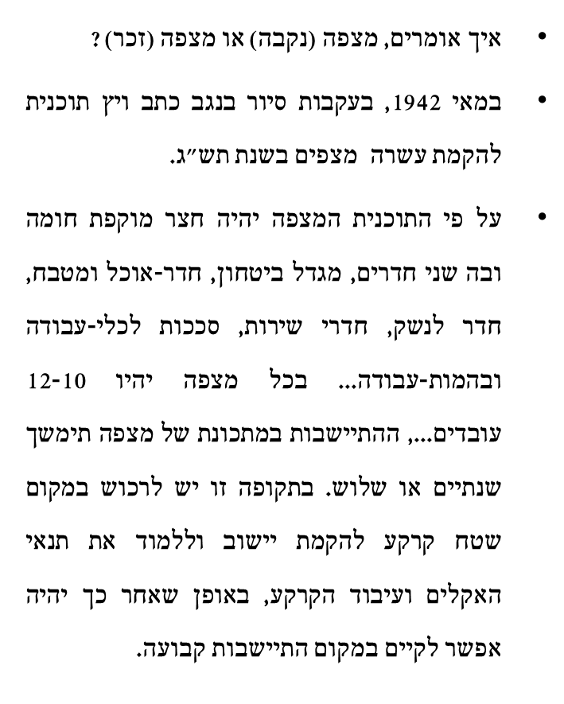

Slide 6
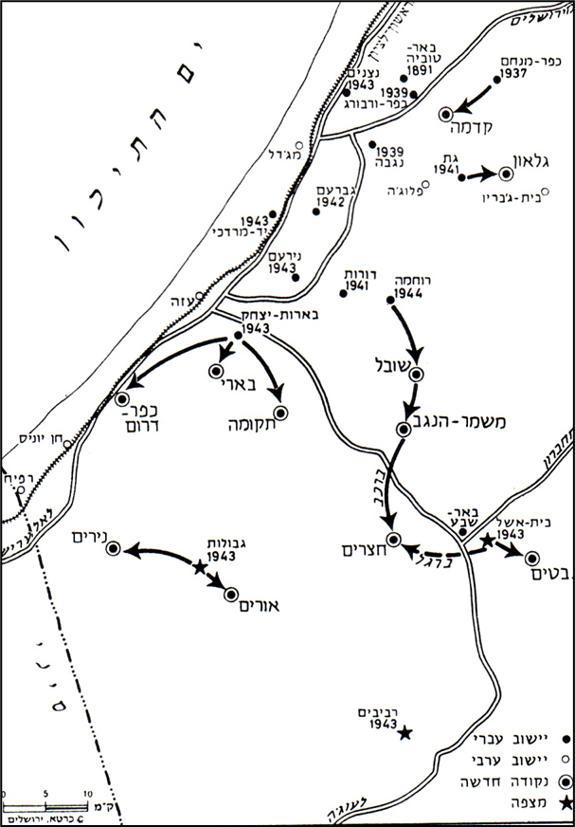
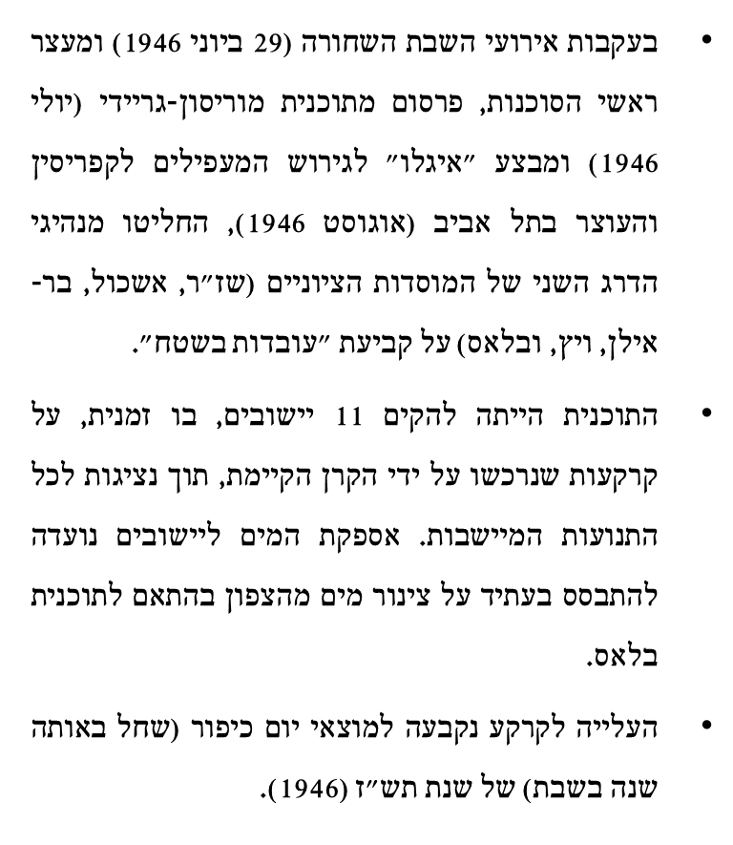
1946 – 11 נקודות בנגב – בלילה בין 5-6 לאוקטובר 1946

Slide 7

 | גרעין | תנועת מיישבת | נקודת יציאה | נקודת התיישבות
קדמה | הנוער העובד | הקיבוץ המאוחד | כפר מנחם | תל תורמוס
גלאון | השומר הצעיר | הקיבוץ הארצי | גת | חר' מוסג'ת
שובל | השומר הצעיר | הקיבוץ הארצי | רוחמה | ביר ז'באלה
משמר הנגב | הנוער הבורוכובי | הקיבוץ המאוחד | " | ביר מנסורה
בארי | נוער עובד, הצופים, החלוץ | הקיבוץ המאוחד | בארות יצחק | נאח'ביר
כפר דרום | הפועל המזרחי | הקיבוץ הדתי | " | דיר אל-בלח
תקומה | גרעין דתי בפלמ"ח | מושבי המזרחי | " | סומרה
נירים | השומר הצעיר | הקיבוץ הארצי | גבולות | דנגור
חצרים | הצופים ג' | הקיבוץ הארצי | בית אשל ורוחמה | קלטה
אורים | גורדוניה, מכבי הצעיר | חבר הקבוצות | " | גרין
נבטים | "החלוץ" מעיראק | תנועת המושבים | בית אשל | מדסוס
ראשי התיבות
"קח משכנתא נג"ב"

Slide 8
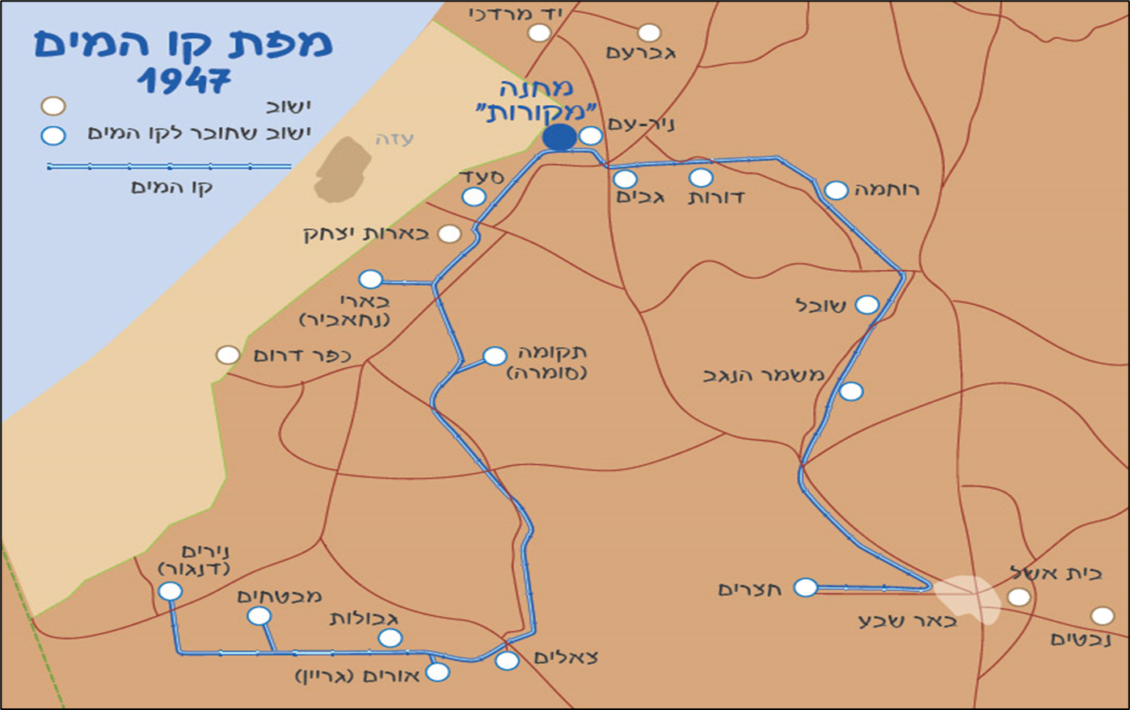
קו המים לנגב – 1946-47
תוכנית בלאס

Slide 9
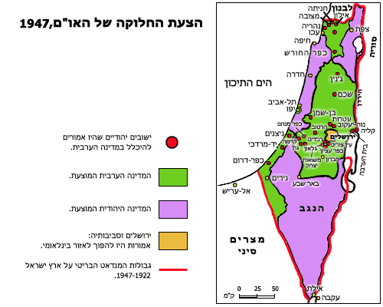
תוכנית החלוקה –
כט' בנובמבר 1947

Slide 10
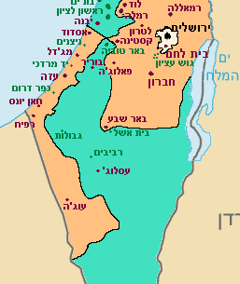
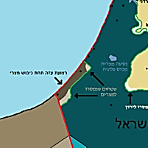
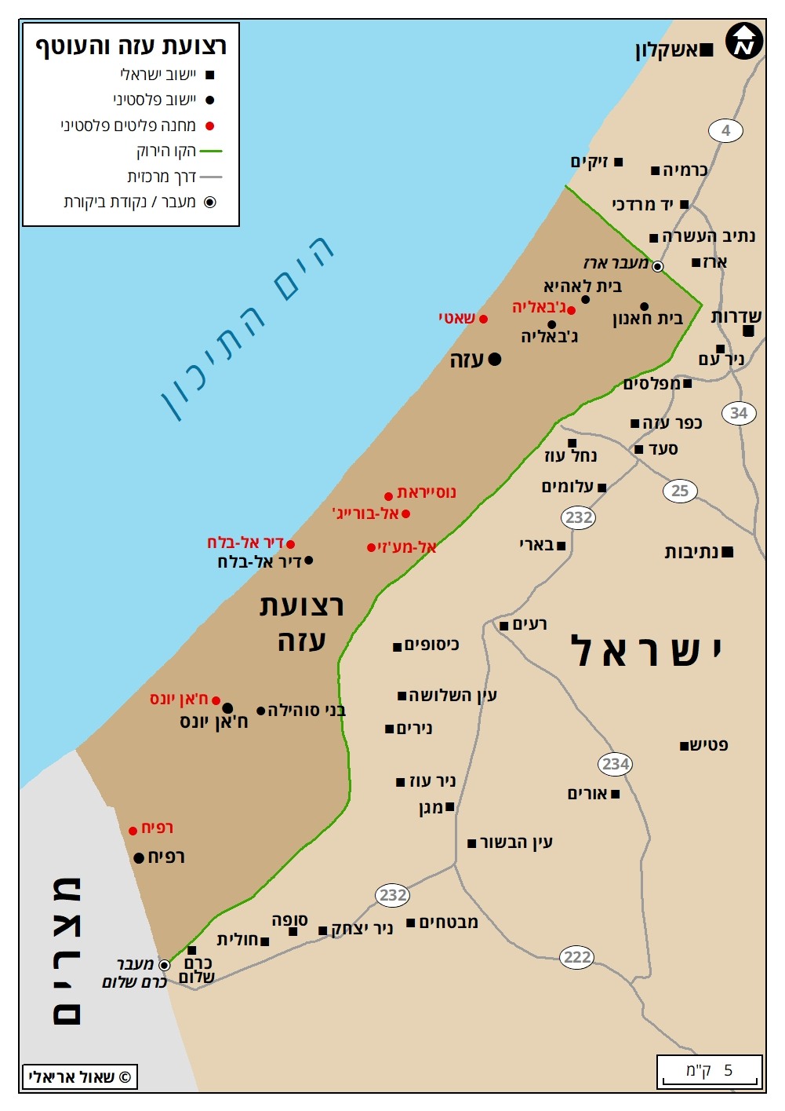
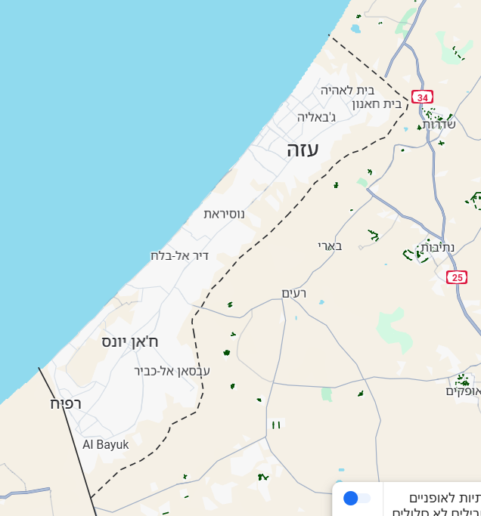


רצועת עזה
במסגרת תוכנית החלוקה
הסכם שביתת הנשק פברואר 1949
הסכם הפשרה פברואר 1950

Slide 11
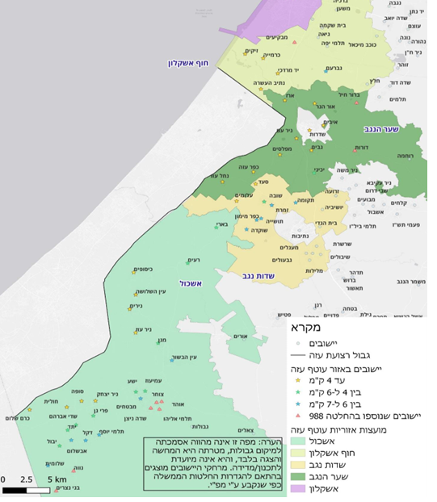
חלוקה למועצות
אשכול – 18000 תושבים, 32 יישובים
שדות נגב – 12.500 תושבים, 16 יישובים
בעבר עזתה, יישובי הפועל מזרחי.
שער הנגב – 10000 תושבים, 12 יישובים
חוף אשקלון – כ- 20000 תושבים, 21 יישובים.
היישובים האחרונים שהוקמו בעוטף – 1982 לאחר
הסכם השלום עם מצרים .

Slide 12
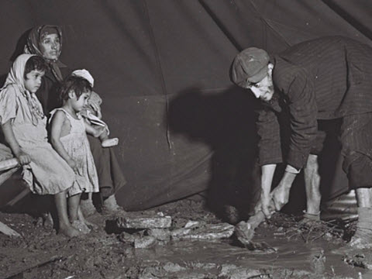
שדרות
הקמה - דצמבר 1951, מעברת גבים דורות.
השם שדרות – שדרות האקליפטוסים שהעולים נטעו במסגרת העבודות דחק.
1955 – תחילת בניית יישוב קבע
1958 – מעמד של מועצה מקומית
1996 – מעמד של עיר
2001 – נפילת הרקטה הראשונה בשדרות
מספר תושבים – כ- 37000

Slide 13

שנדע רק ימים שקטים וחזרת החטופים
תודה על ההקשבה

Slide 14
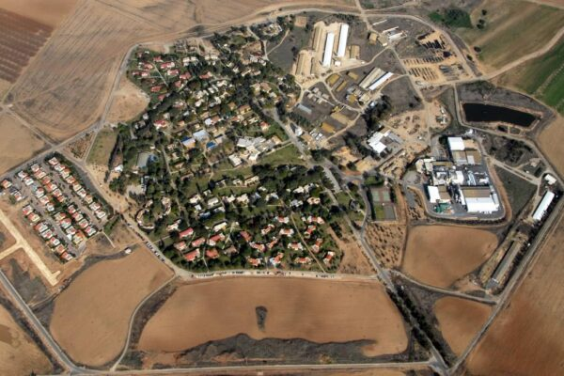
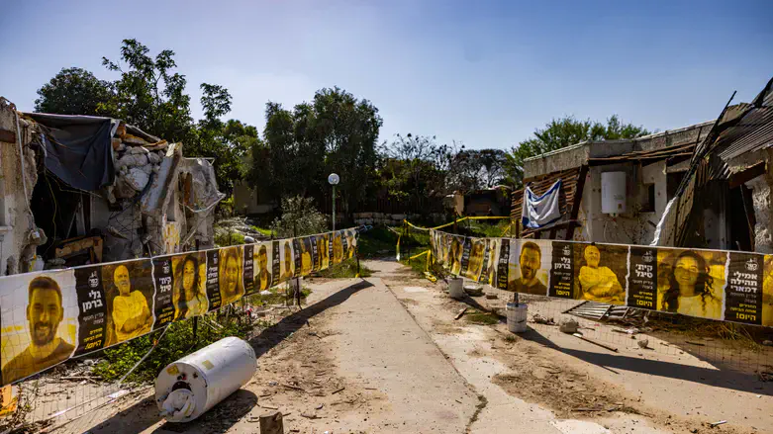
כפר עזה
נוסד – אוגוסט 1951 היאחזות נח"ל בגבול עזה
בראשיתו נקרא יגב או שדמות
השם שונה לכפר עזה 1953
משוייך לתק"מ
מספר תושבים – כ- 900
מבוסס על תעשייה וחקלאות
אירועי 7.10.23
64 מתושבי הקיבוץ נרצחו
19 מתושביו נחטפו

